Slide 1
sčítanie do 10 - dynamický model
Autor: PaedDr. Andrea Fecková

Slide 2
Slovná úloha:
Peťko dostal vo vrecúšku od babky 3 cukríky a od dedka ešte ďalšie 4 cukríky. Koľko cukríkov Peťko dostal?

Slide 3
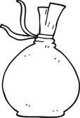


Slide 9
Zápis: 3+4=7
Odpoveď:
Peťko dostal spolu 7 cukríkov.

